Slide 1
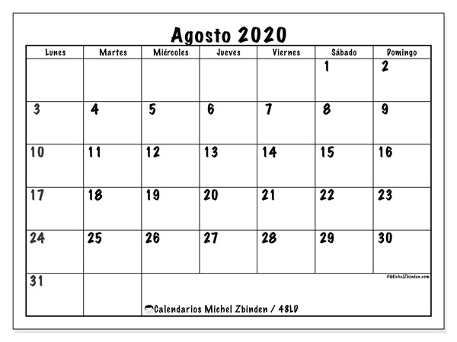
AGOSTO
Clase
1
B2
Clase
1
Clase
2
B2
Clase
2

Slide 2
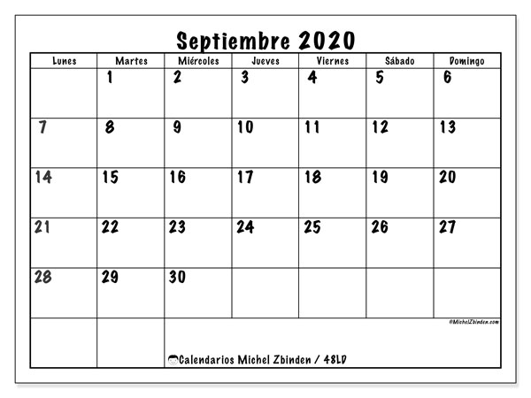
SEPTIEMBRE
B2
Clase
3
B2
Clase
3
B2
Clase
4

Slide 3
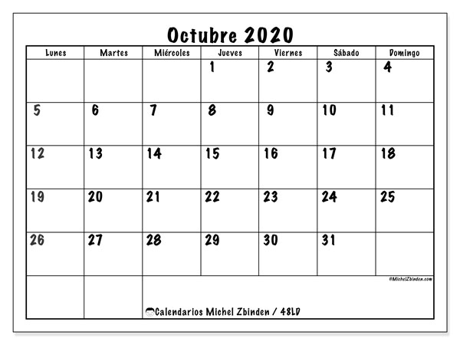
OCTUBRE
B2
Clase
4
B2
B2
Clase
5
B2
Clase
5
B2
Clase
6
B2
Clase
6

Slide 4
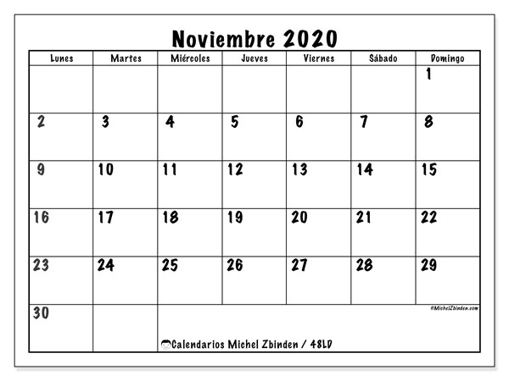
NOVIEMBRE
B2
Clase
7
B2
Clase
7
B2

